Slide 1
BÀI 28
BÀI 28
CÁC MÙA TRONG NĂM

Slide 2
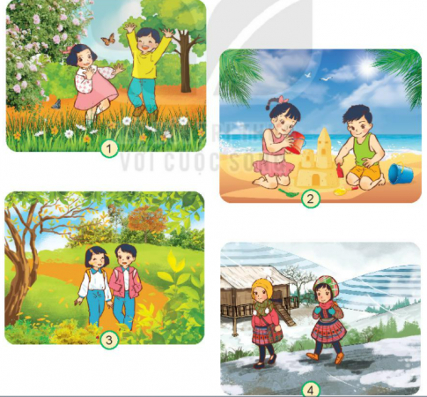
1.Quan sát các hình sau cho biết cảnh vật trong mỗi hình là mùa nào? Vì sao?
Thảo luận nhóm đôi
Tranh 1 vẽ cảnh gì
Tranh 1 hiện mùa nào trong năm?
Vì sao bạn biết tranh 1 là mùa ....?

Slide 3
MÙA XUÂN
Muôn hoa đua nở
Ong bướm rộn ràng
Tiết trời ấm áp
1

Slide 4
Quan sát các hình sau cho biết cảnh vật trong mỗi hình là mùa nào? Vì sao?
MÙA HÈ
Bãi biển
Thời tiết nóng nực
2

Slide 5
Quan sát các hình sau cho biết cảnh vật trong mỗi hình là mùa nào? Vì sao?
MÙA THU
Lá vàng rơi
Thời tiết se se lạnh
3

Slide 6
1.Quan sát các hình sau cho biết cảnh vật trong mỗi hình là mùa nào? Vì sao?
MÙA ĐÔNG
Gió lạnh
Núi cao có băng tuyết
Thời tiết lạnh giá
Cây trơ trụi lá
4

Slide 7
1.Một năm năm có mấy mùa ? Nêu đặc điểm từng mùa.
2.Một năm có bao nhiêu tháng ? Mỗi một mùa nằm trong khoảng bao nhiêu tháng ?
BÀI 28

Slide 8
Kết luận :
Nước ta có khí hậu nhiệt đới và cận nhiệt đới gió mùa, có nắng chan hòa, mưa nhiều, độ ẩm cao. Các tỉnh phía Bắc trải qua bốn mùa xuân, hạ, thu, đông. còn miền Trung và Nam chủ yếu là 2 mùa mưa và khô
Mùa xuân :Tiết trời ấm áp
Mùa hè (mùa hạ )thời tiết nóng nực
Mùa thu thời tiết se se lạnh
Mùa đông thời tiết lạnh giá cây trơ trụi lá

